Slide 1


Almega Serviceföretagen
Allmänhetens inställning till rengöring
av gemensamma utrymmen.

Slide 2
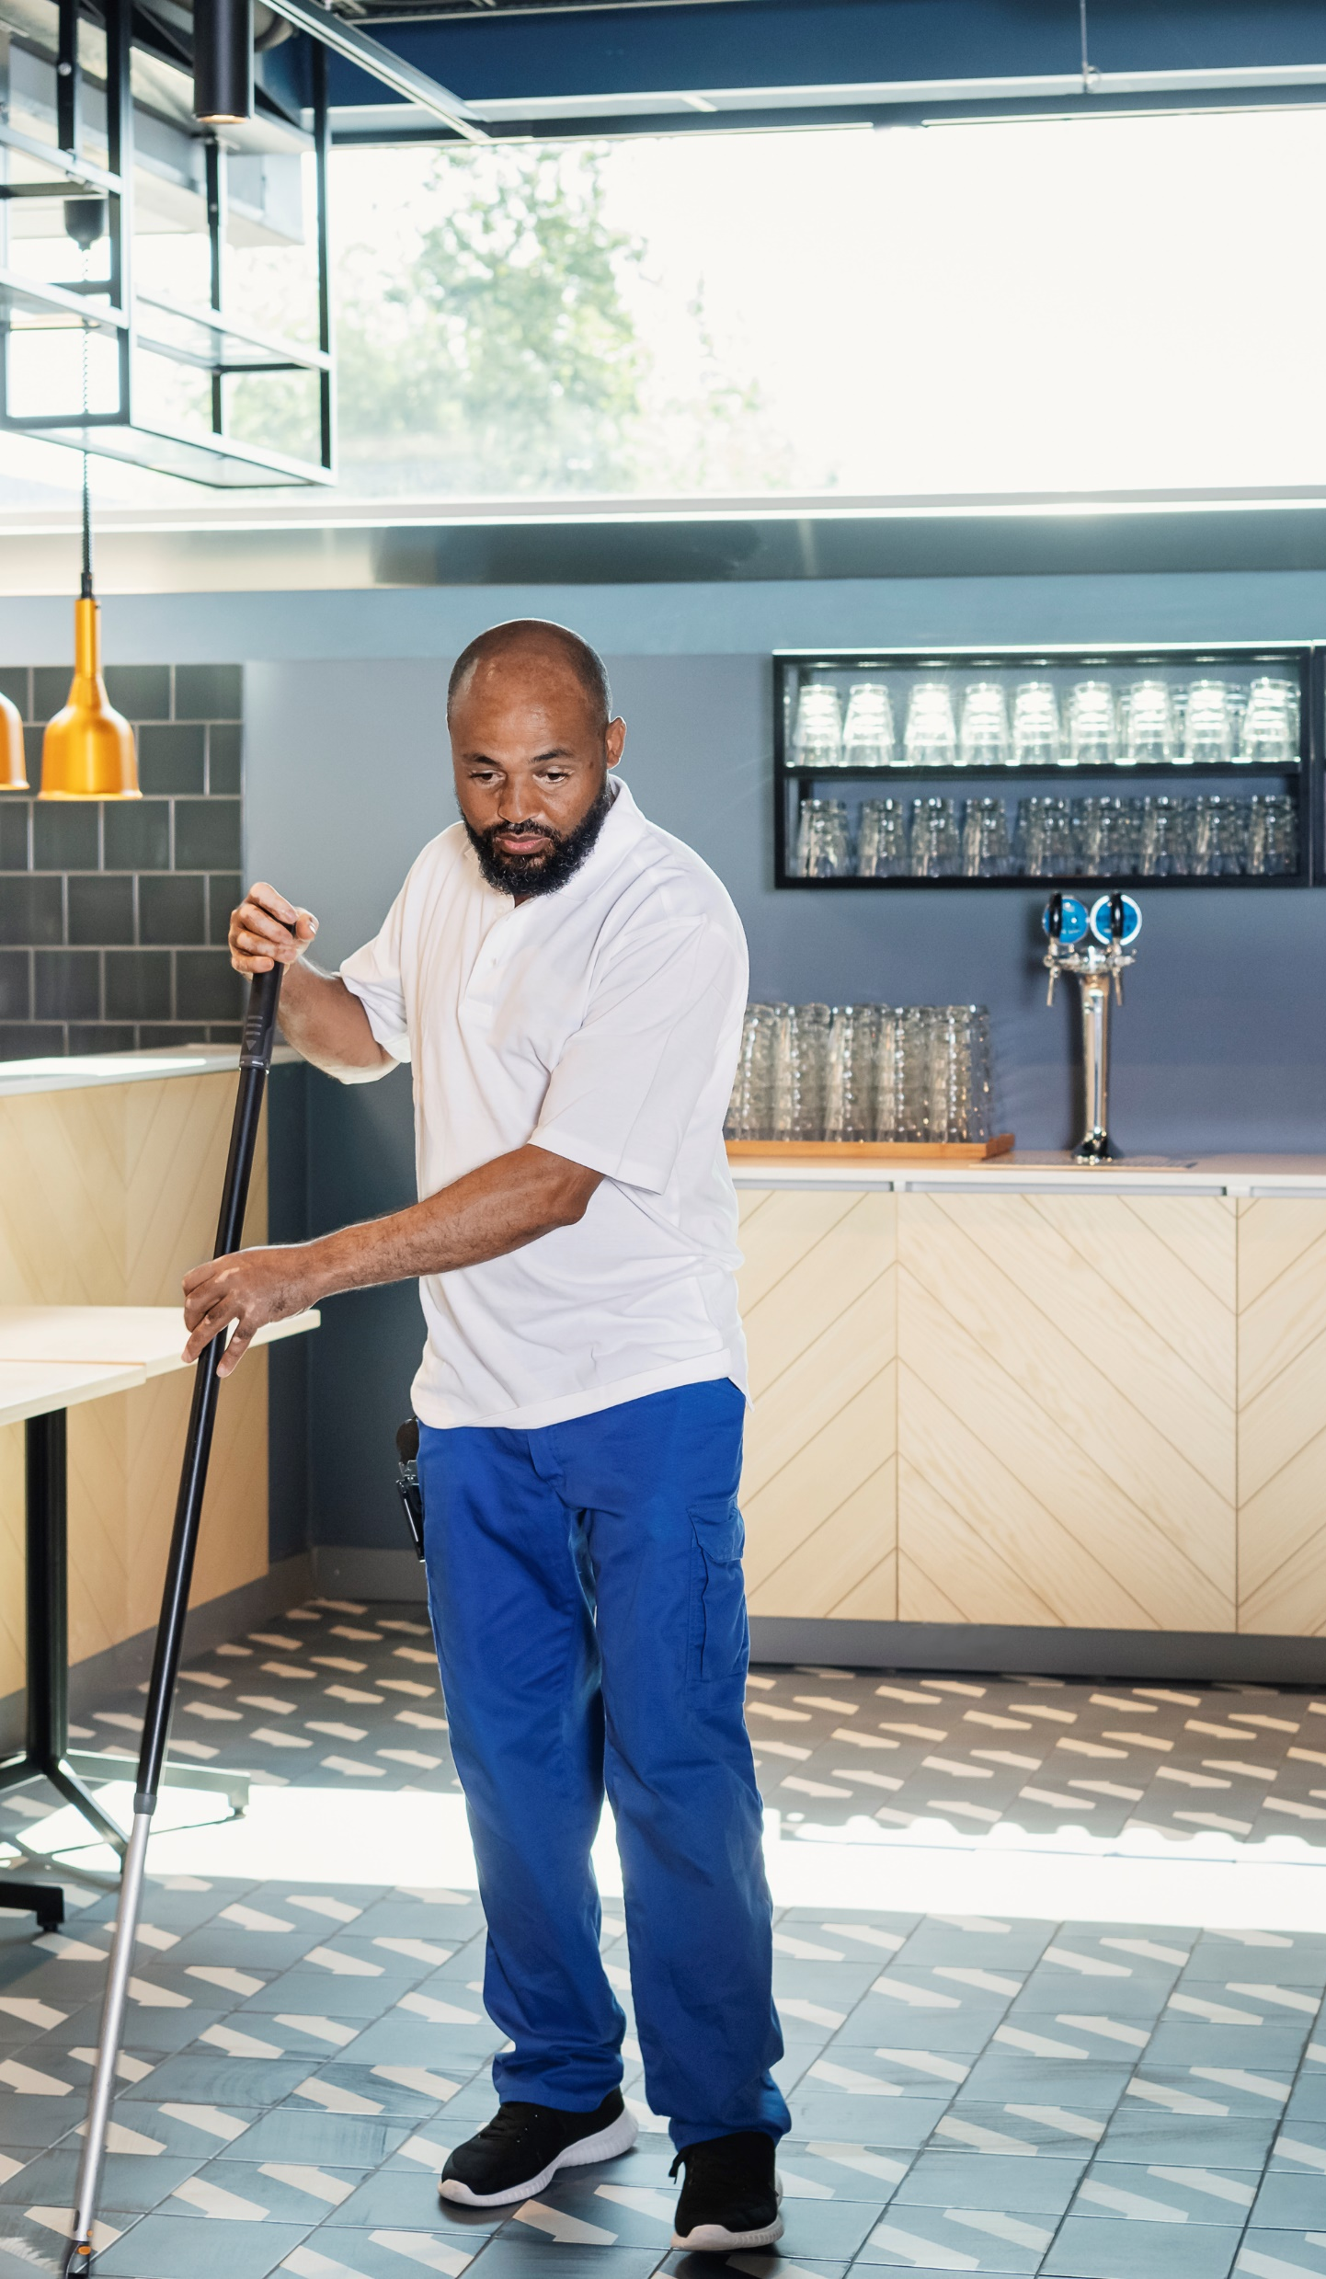
Metod
Undersökning bland allmänheten:
Axiom Insight har på uppdrag av Almega Serviceföretagen frågat 2 000 respondenter om deras syn på smittspridning och städning.
Målgrupp: Personer mellan 18 och 80 år
Urval: Slumpmässigt utvalda respondenter från Cints paneler
Kvoter: Representativa för Sveriges befolkning med avseende på kön, ålder, geografi och sysselsättning.
Fältperiod: 14-19 januari 2021
Undersökning bland medlemsföretagen:
Målgrupp: Medlemsföretag inom branscherna sanering, städ, hemservice och facility management
Svarsfrekvens: 315 svarande medlemsföretag, vilket motsvarar en svarsfrekvens på 27 %.
Fältperiod: Undersökningen genomfördes mellan den 26 januari och den 1 februari.

Slide 3
Sammanfattning
Hälften av de tillfrågade är mycket oroliga för att bli smittade av sjukdomar för närståendes och samhällets skull
Endast 12 % tycker att matbutiker är mycket smittsäkra
Kollektivtrafiken känns minst smittsäkert - 38% anser att det är mycket eller ganska smittosäkert
64 % av allmänheten anser att saker som vidrörs ofta (utanför hemmet) bör torkas av och desinficeras för ökad smittsäkerhet
9 av 10 tycker att det är viktigt att det städas och decinficeras för att få ner smittspridningen av covid-19
7 av 10 vill framöver se mer städning och desinficering på platser utanför hemmet

Slide 4
Hälften är mycket oroliga för att bli smittade av sjukdomar för närståendes och samhällets skull

Slide 5
Endast 12 procent tycker att matbutiker känns mycket smittsäkra

Slide 6
Stort stöd för alla förslag kring åtgärder för ökad smittsäkerhet.

Slide 7
7 av 10 vill framöver se mer städning och desinficering på platser utanför hemmet

Slide 8
Personer under 30 tycker i viss utsträckning mer än de äldre att de föreslagna åtgärderna kan få platser utanför hemmet att kännas mer smittsäkra

Slide 9
Sju av tio i Sverige vill se mer städning

Slide 10
Sju av tio vill ha mer desinficering

Slide 11
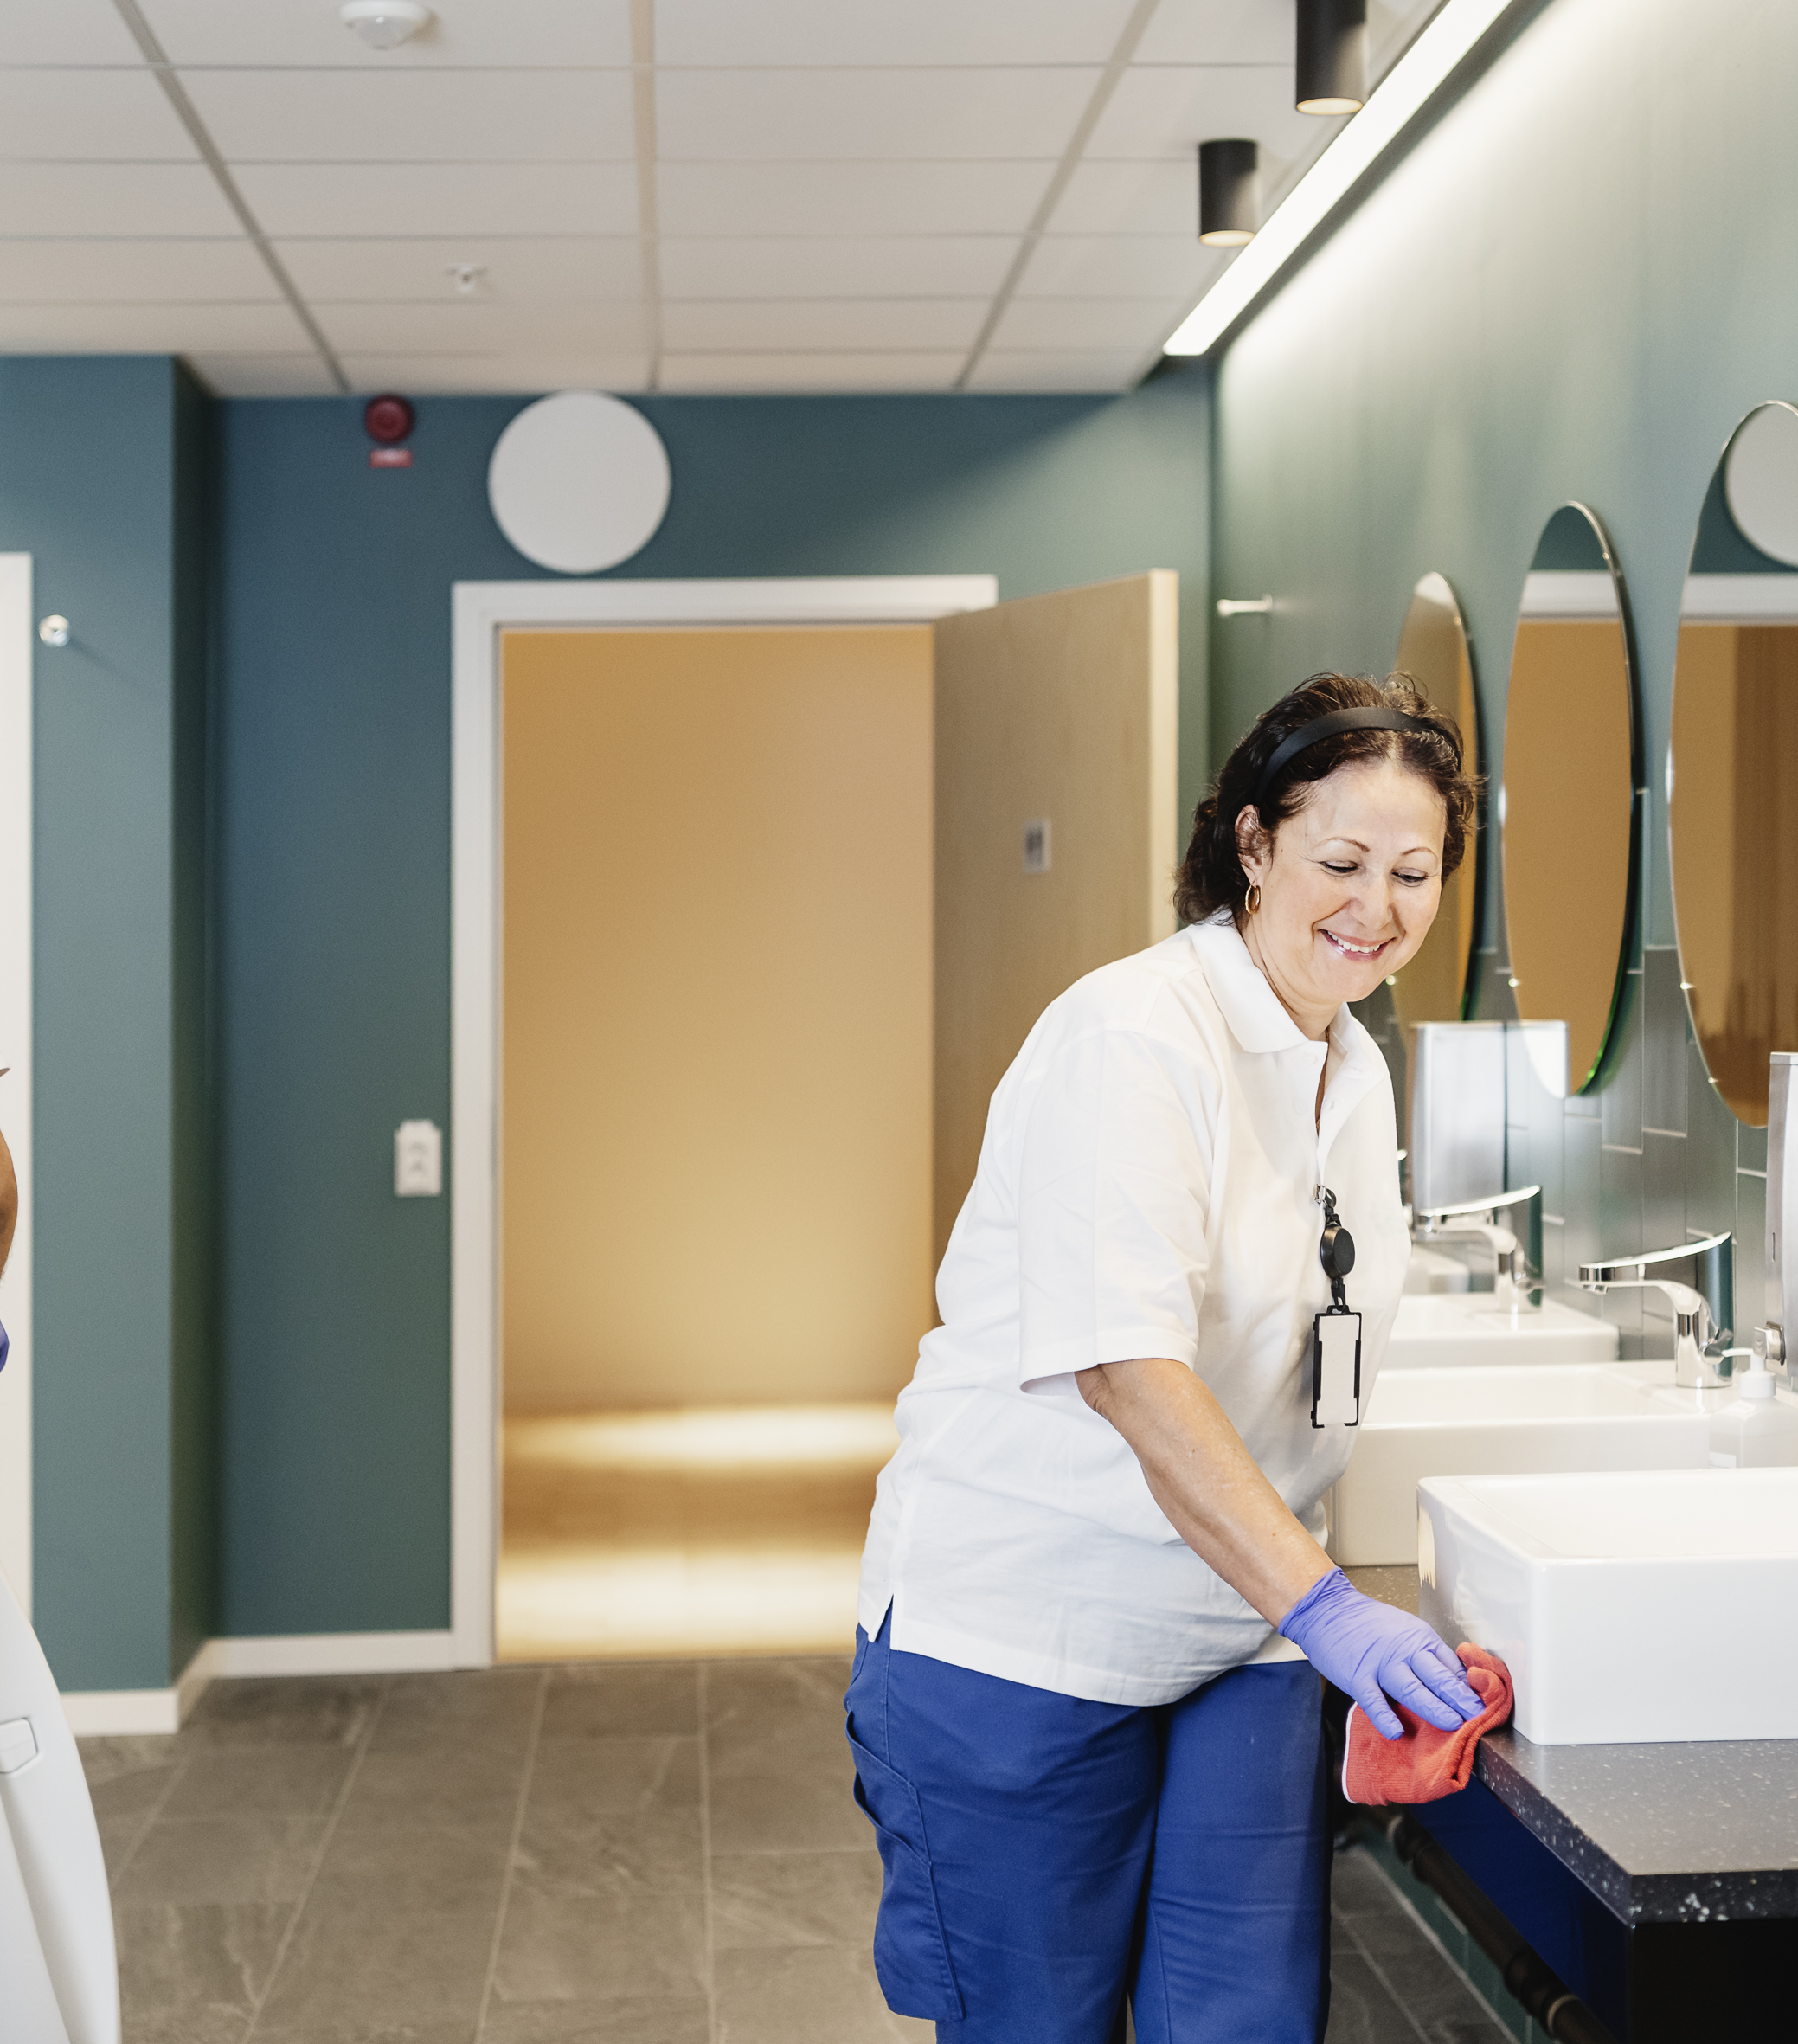
Åtgärder för minskad smittspridning

Slide 27
Sex av tio tycker att användande av munskydd skulle få platser utanför hemmet att kännas mer smittsäkra.

Slide 28
Två av tre svarar att ökad avtorkning och desinficering av saker som vidrörs ofta (ex handtag) skulle få platser utanför hemmet att kännas mer smittsäkra.

Slide 29
Drygt hälften svarar att ökad desinficering av platser utanför hemmet skulle få dessa att kännas mer smittsäkra.

Slide 30
Hälften svarar att ökad städning får platser utanför hemmet att kännas mer smittsäkra.

Slide 31
Häften svarar att mer frekvent städning av toaletter skulle få platser utanför hemmet att kännas mer smittsäkra.

Slide 32
42 procent tänker att någon borde desinficera handtagen när de tar i en varukorg eller kundvagn

Slide 33

Undersökning bland medlemsföretagen

Slide 34
Sammanfattning
Hälften av kunderna anses ha god eller mycket god kunskap kring att minska smittspridning av covid-19 genom städning och sanering.
Fyra av tio kunder anses har dålig eller mycket dålig kunskap om städning och smittspridning.
Viktigaste åtgärden för minskad risk för smittspridning anses vara att ställen som man tar på ofta torkas av och desinficeras, att man städar oftare och att allmänna ytor desinficeras.

Slide 35
Fyra av tio företag svarar att deras kunder har ingen eller liten kunskap om minskad smittspridning av covid-19 genom städning och sanering.
Vilken kunskap kring att minska smittspridning av covid-19 genom städning och sanering skulle du säga att era kunder besitter?

